Slide 1

Virtuelle Produktentwicklung Endabgabe
PETER, PETER 754367
DIFO TCHIOTCHOUA ANDERSON 754504
TAREQ HAMED 752667

Slide 2
Gliederung
Gesamtkonzept, Überblick
Bauteil-/Stückliste
Bauteilkonzept
Entwicklungsergebnisse
Animation

Slide 3
Gesamtkonzept Teilfunktion und Funktionsstruktur

Slide 4
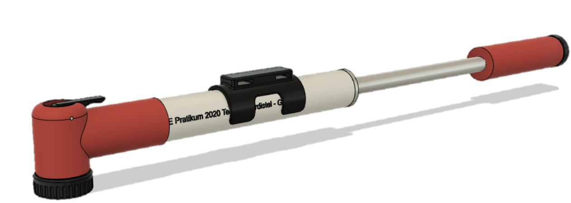
Gesamtkonzept Teilfunktion und Funktionsstruktur
Halterung:
Befestigung am Fahrrad
Luftförderung:
Fördert bis zu 30cm2 pro hub
Vielseitig:
Für Dunlop-, Schrader- und Sclaverandventile einsetzbar

Slide 5
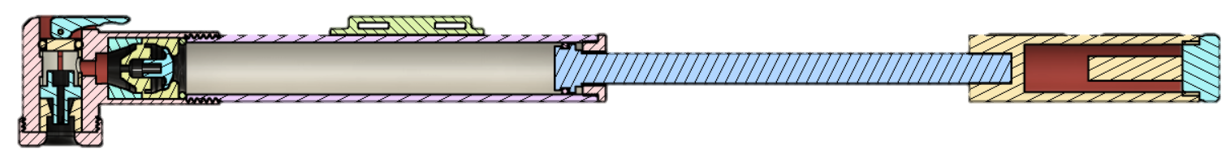
Gesamtkonzept Teilfunktion und Funktionsstruktur
Hebel wird dann das Ventil abgedichtet
Griff zur manuellen Betätigung des Kolbens
Lufteinlass
Stauraum für Flickzeug
Rückschlagventil:
Das Dichtelement sorgt mit Hilfe des Rückschlagventils dafür, dass die Luft nicht in Richtung des Kolbens zurückkehrt
Notes:
Pumpen durch manuelle Betätigung
• Lufteinlass von Griffseite
• Kompressionskammer
• Luftweg über Kolben

Slide 6
Bauteilkonzepte Technische Details
Notes:
Pumpen durch manuelle Betätigung
• Lufteinlass von Griffseite
• Kompressionskammer
• Luftweg über Kolben

Slide 7
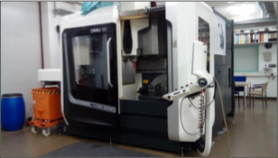
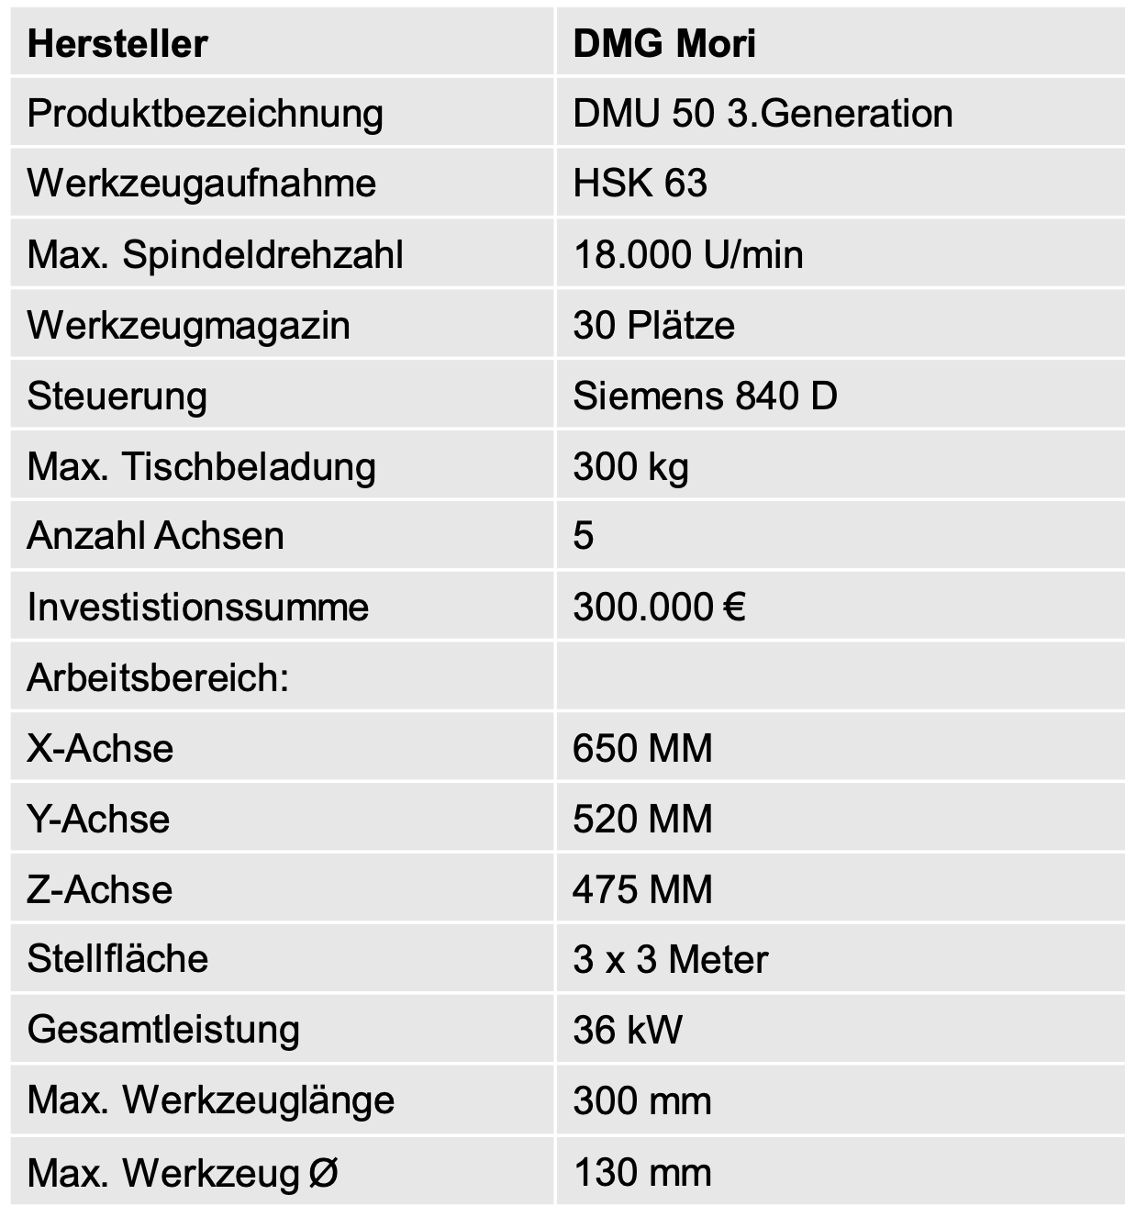
Herstellbarkeit Luftpumpe
5-Achs Bearbeitungszentrum
Notes:
Zum Fräsen stehen verschiedene Werkzeuge in einem Wechselmagazin zu Verfügung, welche im Bedarfsfall automatisch ausgetauscht werden können. So ist eine zügige Bearbeitung ohne längere Umrüstzeiten möglich. Mit diesen Werkzeugen können Lagersitze, Fasen, Passungen, Aussparungen und hochpräzise Gewinde hergestellt werden.

Slide 8
Herstellbarkeit der Luftpumpe
Unsere Luftpumpe wird mit einem 5-Achs Bearbeitungszentrum gefertigt
Die Maschine besitzt 5 Achsen und ein Werkzeugmagazin aus 30 Plätzen
Außerdem stimmt die maximale Werkzeuglänge, als auch der maximale Werkzeugdurchmesser überein
Da die Spindel sich 8000-40000 U/min dreht, wird sie Luft- und wassergekühlt

Slide 9
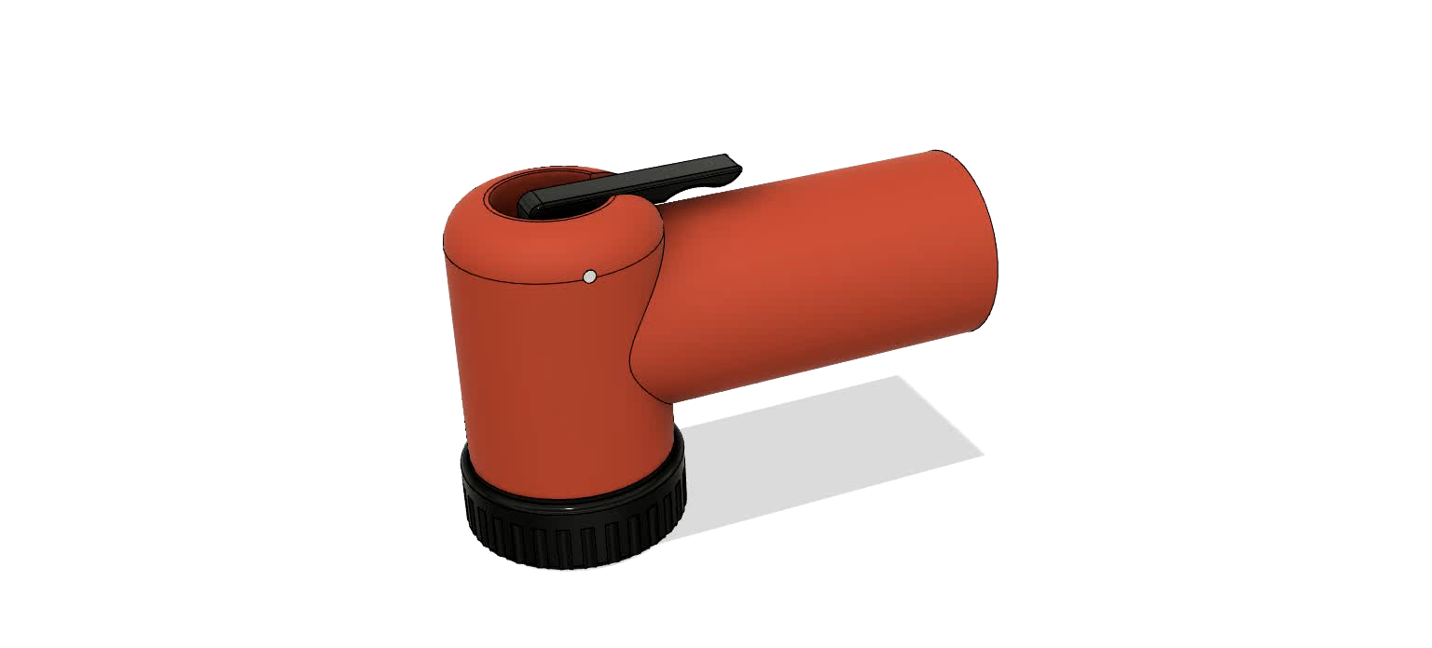
Zylinderkopf-Click to Play video
Bauteilkonzepte Technische Details

Slide 10
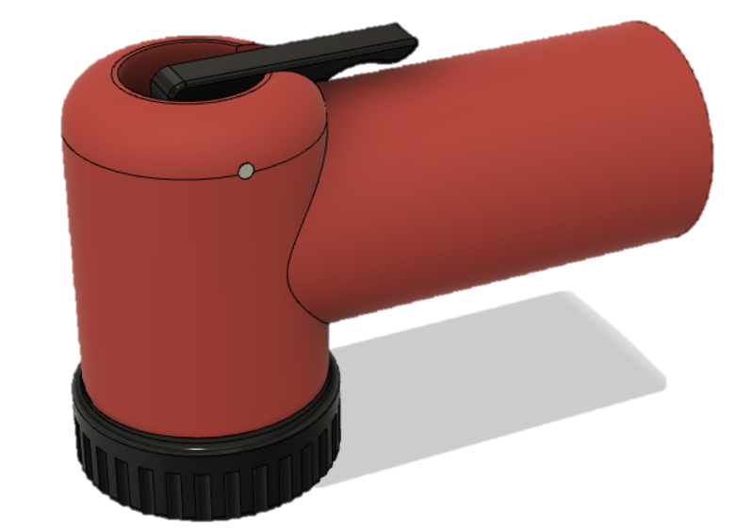
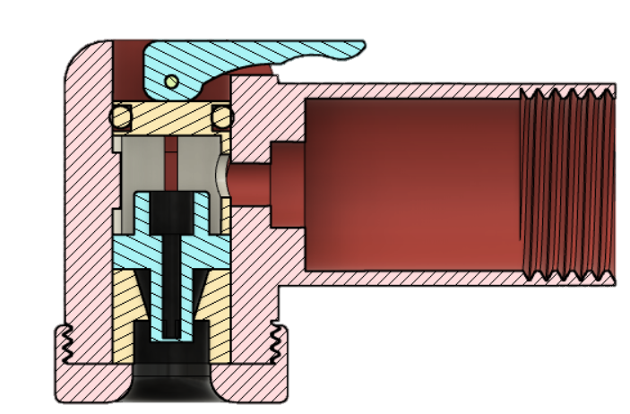
Zylinderkopf
Bauteilkonzepte Technische Details
Funktionskonzept:
Um alle drei verschiedenen Ventile einsetzen zu können, und das Hebel wird dann das Ventil abgedichtet.
Material:
Acetalharz, Schwarz
Material:
Polyethylen, Hohe Dichte

Slide 11
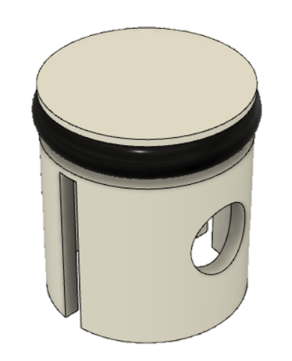
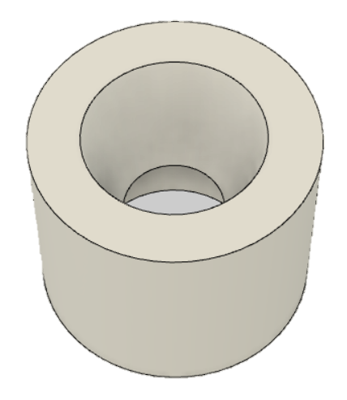
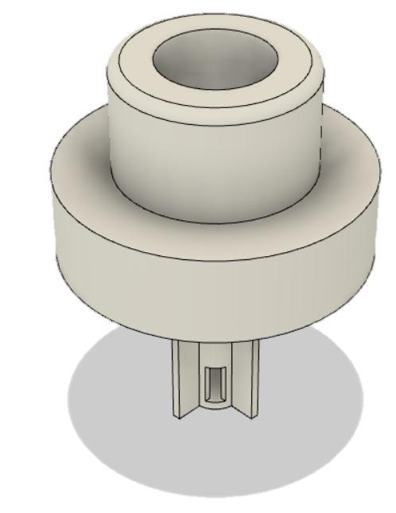
Zylinderkopf
Bauteilkonzepte Technische Details
Fertigungskonzept:
Überwiegend rotationssymmetrische Bauteile für gute Fertigbarkeit auf CNC-Drehmaschine mithilfe einer Kugelgewindespindel, Lufteinlass bzw. Luftauslass auf min dreiachsiger CNC-Fräsmaschine, Dichtung anhand eines Spritzguss gefertigt
Material:
Klappe, Acetalharz
Dichtung, Gummi
(DIN ISO 3601-1 SC 110)
Montagekonzept:
Die Dichtungen werden in den Zylinderkopf gedrückt.
Material:
Gummi, Butyl

Slide 12
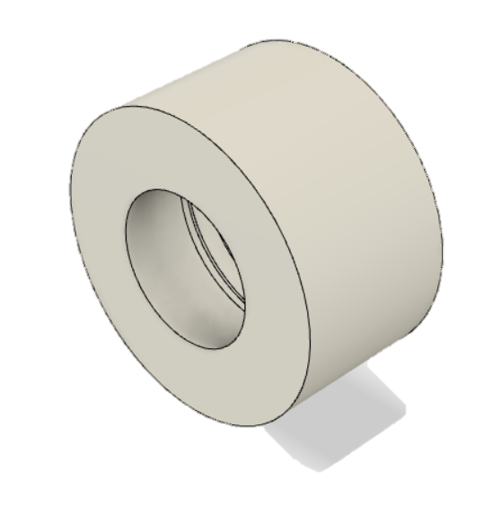
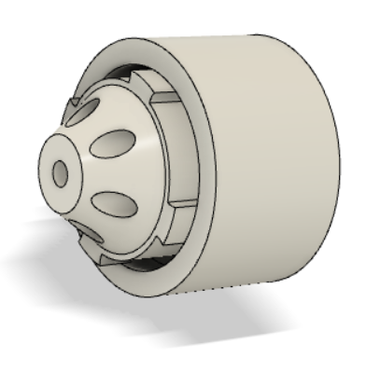
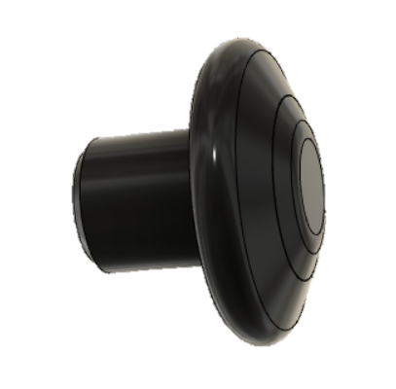
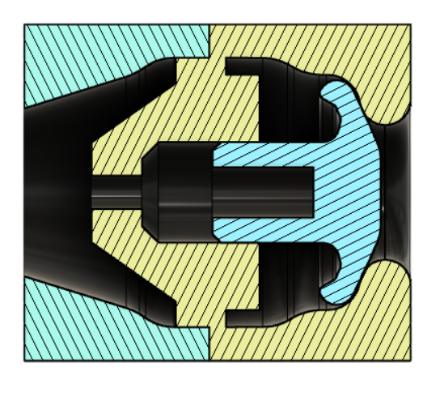
Rückschlagventil
Bauteilkonzepte Technische Details
Funktionskonzept:
Rückschlagventil verhindert, dass die Druckluft, die erzeugt wird, nicht zurückgetrieben wird.
Fertigungskonzept:
Überwiegend rotationssymmetrische Bauteile für gute Fertigbarkeit auf CNC-Drehmaschine mithilfe einer Kugelgewindespindel, Lufteinlass bzw. Luftauslass auf min dreiachsiger CNC-Fräsmaschine, Gummi anhand Spritzguss gefertigt
Material:
Acetalharz
Luftführung, Kompression
Montagekonzept:
Rückschlagventil wird zusammengepresst und später in den Zylinderkopf hineingeschoben

Slide 13
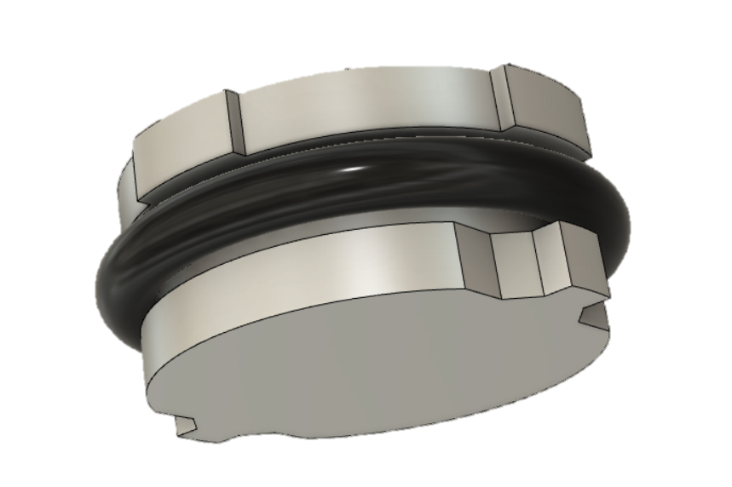
Bauteilkonzepte Technische Details
Kolbenkopf
Funktionskonzept:
Verdichtung in der Kompressionskammer
Einlassventil für frische Luft im Kolben
Luft
Fertigungskonzept:
Überwiegend rotationssymmetrische Bauteile für gute Fertigbarkeit auf CNC-Drehmaschine, Eckfräser um die Kanten und Ecken zu fräsen, Planflächen am Kolben auf min dreiachsiger CNC-Fräsmaschine, Dichtung anhand eines Spritzguss gefertigt
Montagekonzept:
Kolbenstange ist gleitend gelagert
Notes:
Pumpen durch manuelle Betätigung
• Lufteinlass von Griffseite
• Kompressionskammer
• Luftweg über Kolben

Slide 14
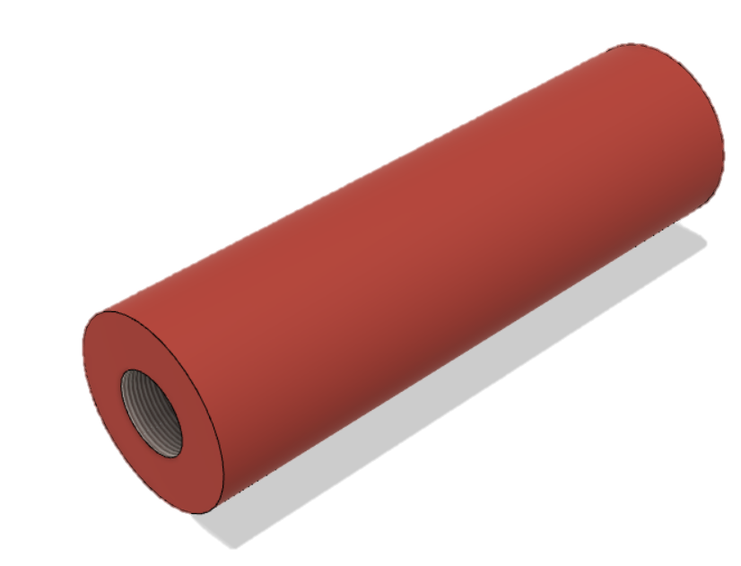
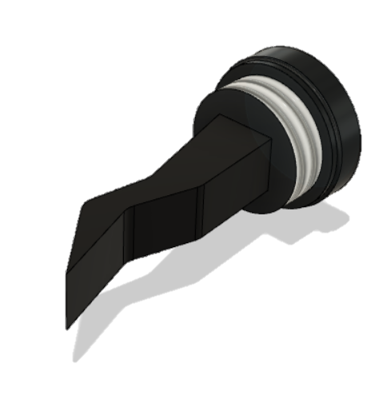
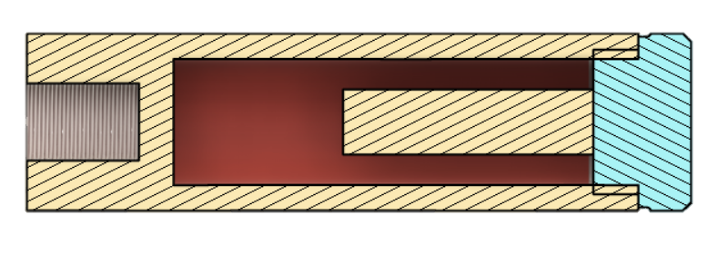
Griff
Bauteilkonzepte Technische Details
Funktionskonzept:
Transport des Flickzeug
Integrierte Mantelheber, Die Funktion des Mantelhebers ist es, bei einer Panne den Mantel aus dem Reifen rauszubekommen
Fertigungskonzept:
3D-Druck, CNC-Drehmaschine Hartmetall-Gewindebohrer für Kunststoff
Material:
Acetalharz
Montagekonzept:
Gewinde als Verbindung zwischen Griff und Mantelheber, Gewinde als Verbindung zwischen Griff und Kolbenstange

Slide 15
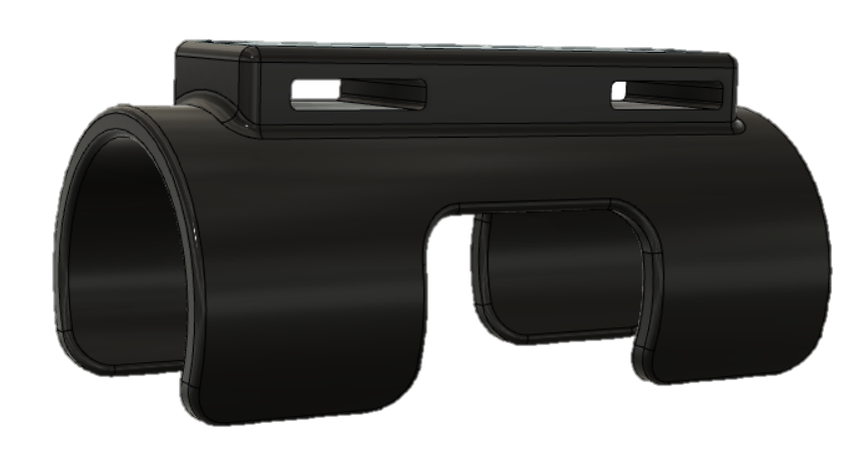
Halterung
Bauteilkonzepte Technische Details
Funktionskonzept:
Befestigung in Fahrrad
Fertigungskonzept:
3D-Druck
Montagekonzept:
Die Halterung wird an dem Pumpenzylinder angehängt. Diese wird am Fahrrad befestigt.
Material:
LCP-Kunststoff

Slide 16
Entwicklungsergebnisse Technische Details, Erläuterungen und Simulationen

Slide 17
Entwicklungsergebnisse
Anforderung | Wert gefordert | Wert aktuell | Überprüfungsmethode
Material (ausgenommen Dichtungen) | Aluminium | Aluminium & NBR | Stückliste
Gesamtgewicht des Produkts | <150 g | 150,844 g | CAD
Vielseitig einsetzbar | Für Dunlop-, Schrader- und Sclaverandventile einsetzbar | Alle | Experiment
 | Rückschlagventil vorhanden | Ja | CAD
 | ausschließlich manuelle Betätigung | Ja | virtueller Funktionstest / CAD
Ergonomische Grifffläche | Länge > 80mm Umfang > 65mm | L=81,5mm ; U= 68,52mm | CAD
Transportierbar | max. Durchmesser < 27,2 mm | Ja, Durchmesser= 21,8mm | CAD
Hohe Stabilität | keine bleibende Verformung im Betrieb | 2,8 Sicherheitsfaktor | FEM (gegebene Betriebslastfälle)
Hubvolumen (Umgebungsdruck) | > 30 cm3 | 29,5 cm3 | Handrechnung
erreichbarer Reifendruck | > 6 bar | Erfüllt, das hängt von dem Kraft ab | Handrechnung
Montage | vollständig demontierbar | Erfüllt | Virtuelle (De-)Montage, CAD
Integration aller Komponenten für Behebung einer Reifenpanne | • Mantelheber integriert | Erfüllt | CAD/FEM
 | • Stauraum für Flickzeug
Volle Funktionsfähigkeit | Alle Normkomponenten müssen entsprechend ausgelegt sein | Erfüllt | CAD

Slide 18
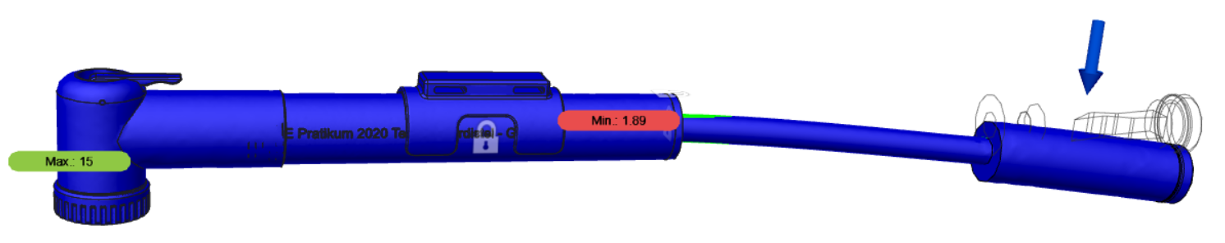
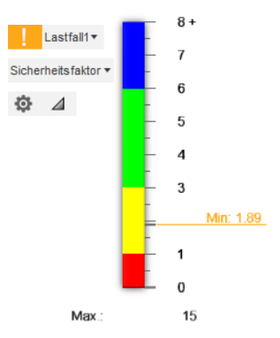
Entwicklungsergebnisse Technische Details, Erläuterungen und Simulationen
50 N
Einspannung an dem Zylinder
Der Sicherheitsfaktor liegt bei 1,89

Slide 19
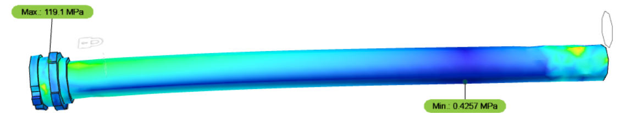
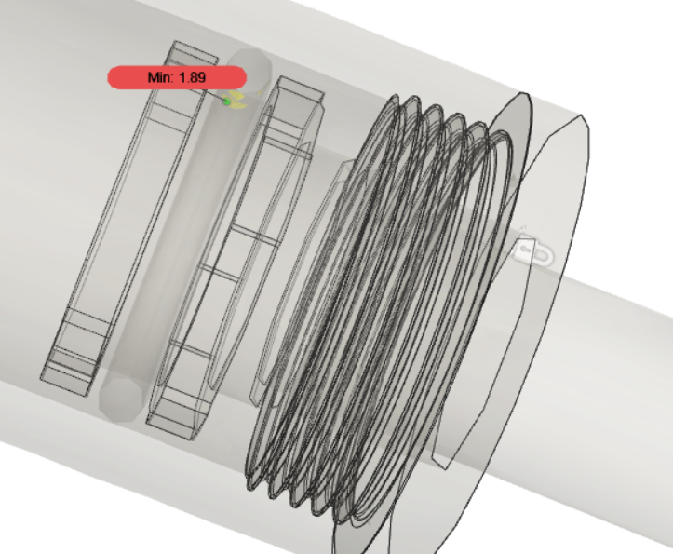
Entwicklungsergebnisse Technische Details, Erläuterungen und Simulationen
Max. Spannung =119,1 MPa

Slide 20
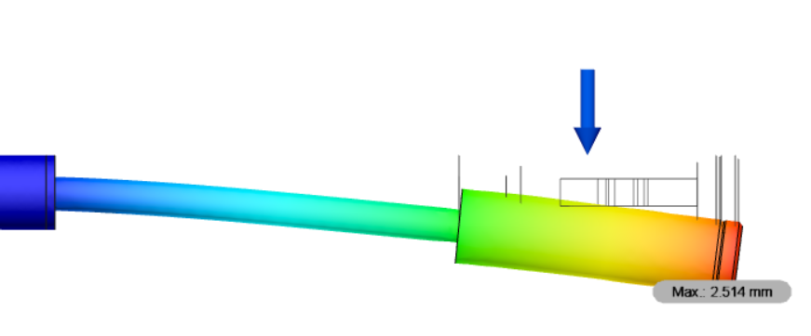
Entwicklungsergebnisse Technische Details, Erläuterungen und Simulationen
Max. Verschiebung = 2,514mm

Slide 21
Rendering Darstellung des finalen Produktes

Slide 22
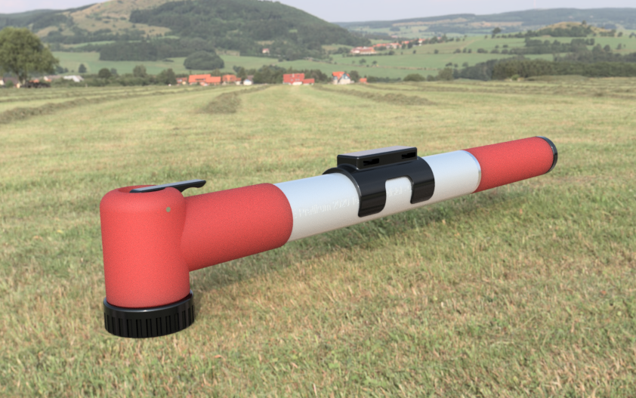

Slide 23
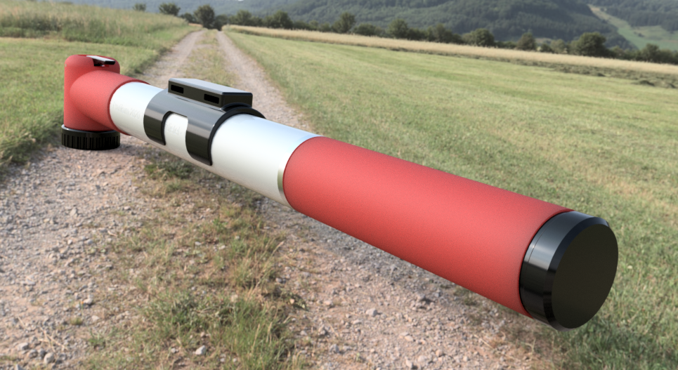

Slide 24
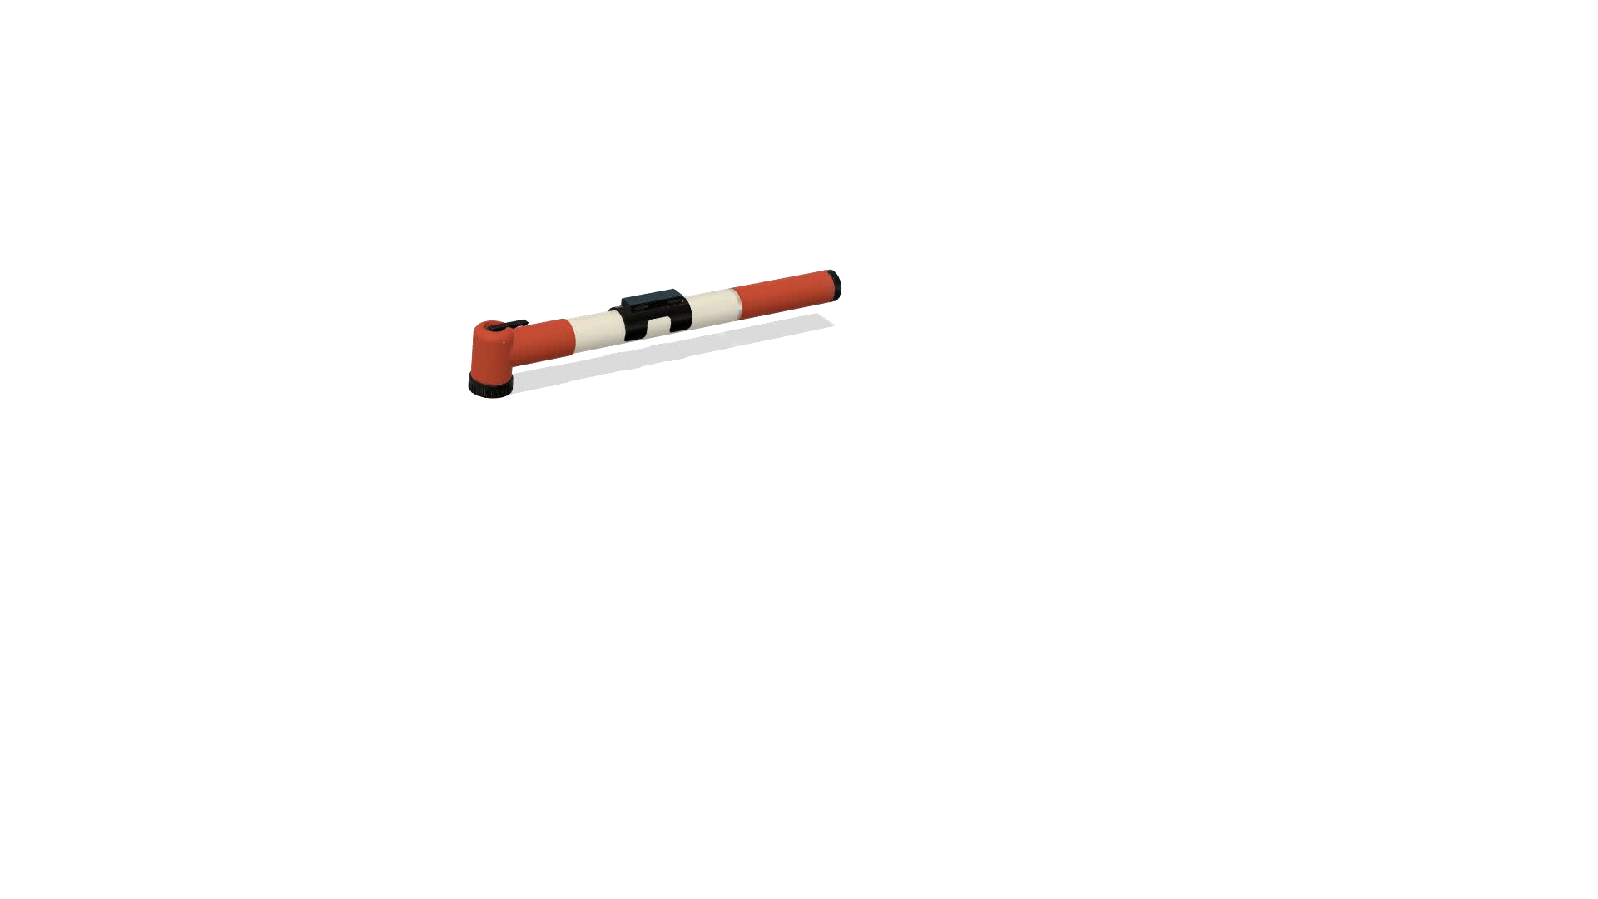
Montierbarkeit der Luftpumpe Click to play video

Slide 25
Vielen Dank für Ihre Aufmerksamkeit

